Slide 1
第5章
统一资源管理和调度框架YARN

Slide 2
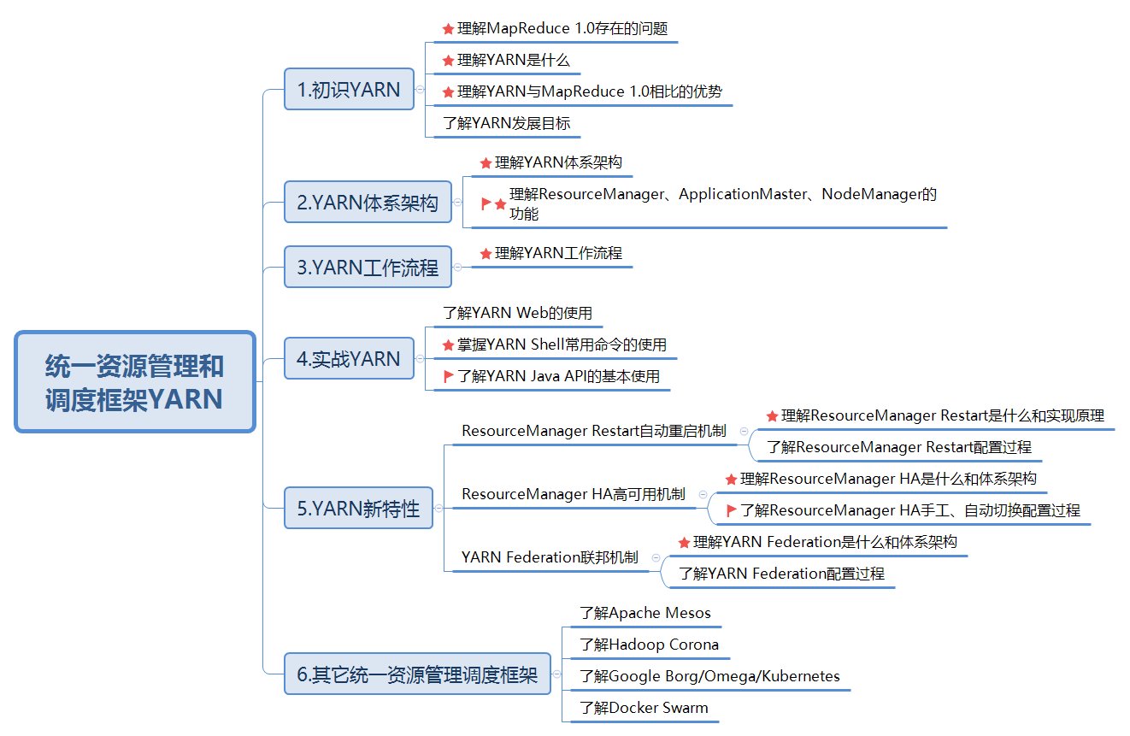
【知识与能力要求】

Slide 3
第5章 统一资源管理和调度框架YARN
5.1 初识YARN
5.2 YARN体系架构
5.3 YARN工作流程
5.4 实战YARN
5.5 YARN新特性
5.6 其它统一资源管理调度框架

Slide 4
5.1 初识YARN
针对MapReduce 1.0在可用性、可扩展性、资源利用率、框架支持等方面的不足，对MapReduce 1.0的架构进行了重新设计，提出了全新的资源管理和调度框架YARN。YARN是Hadoop 2.0的资源管理和调度框架，是一个通用的资源管理系统，在其上可以部署各种计算框架，它可为上层应用提供统一的资源管理和调度，它的引入为集群高可用性、可扩展性、资源利用率和数据共享等方面带来了很大好处。

Slide 5
5.1.1 MapReduce 1.0存在的问题
在Hadoop 1.0中，MapReduce采用Master/Slave架构，有两类守护进程控制作业的执行过程，即一个JobTracker和多个TaskTracker。JobTracker负责资源管理和作业调度；TaskTracker定期向JobTracker汇报本节点的健康状况、资源使用情况、任务执行情况以及接受来自JobTracker的命令并执行。随着集群规模负载的增加，MapReduce JobTracker在内存消耗、扩展性、可靠性、性能等方面暴露出各种缺点，具体包括以下几个方面。
（1）单点故障问题。JobTracker只有一个，它负责所有MapReduce作业的调度，若这个唯一的JobTracker出现故障就会导致整个集群不可用。
（2）可扩展性瓶颈。业内普遍总结出当节点数达到4000，任务数达到40000时，MapReduce 1.0会遇到可扩展性瓶颈，这是由于JobTracker“大包大揽”任务过重，既要负责作业的调度和失败恢复，又要负责资源的管理分配。当执行过多的任务时，需要巨大的内存开销，这也潜在增加了JobTracker失败的风险。
（3）资源划分不合理。资源（CPU、内存）被强制等量划分为多个Slot，每个TaskTracker都配置有若干固定长度的Slot，这些Slot是静态分配的，在配置的时候就被划分为Map Slot和Reduce Slot，且Map Slot仅能用于运行一个Map任务，Reduce Slot仅能用于运行一个Reduce任务，彼此之间不能使用分配给对方的Slot。这意味着，当集群中只存在单一Map任务或Reduce任务时，会造成资源的极大浪费。
（4）仅支持MapReduce一个计算框架。MapReduce是一个基于Map和Reduce、适合批处理、基于磁盘的计算框架，不能解决所有场景问题，而一个集群仅支持一个计算框架，不支持其他类型的计算框架如Spark、Storm等，造成集群多、管理复杂，且各个集群不能共享资源，造成集群间资源浪费。

Slide 6
5.1.2 YARN简介
为了解决MapReduce 1.0存在的问题，Hadoop 2.0以后版本对其核心子项目MapReduce的体系架构进行了重新设计，生成了MRv2和YARN。
Apache Hadoop YARN（Yet Another Resource Negotiator，另一种资源协调者）是Hadoop 2.0的资源管理和调度框架，是一个通用资源管理系统，可为上层应用提供统一的资源管理和调度，它的引入为集群在利用率、资源统一管理和数据共享等方面带来了很大好处。

Slide 7
5.1.2 YARN简介
YARN设计的基本思路就是“放权”，即不让JobTracker承担过多功能，把MapReduce 1.0中JobTracker三大功能资源管理、任务调度和任务监控进行拆分，分别交给不同的新组件承担。重新设计后得到的YARN包括ResourceManager、ApplicationMaster和NodeManager，其中，ResourceManager负责资源管理，ApplicationMaster负责任务调度和任务监控，NodeManager负责承担原TaskTracker功能，且原资源被划分的Slot重新设计为容器Container，NodeManager能够启动和监控容器Container。另外，原JobTracker也负责存储已完成作业的作业历史，此功能也可以运行一个作业历史服务器作为一个独立守护进程来取代JobTracker，YARN中与之等价的角色是时间轴服务器Timeline Server。
MapReduce 1.0与YARN组成比较
MapReduce 1.0 | YARN
JobTracker | ResourceManager、ApplicationMaster、Timeline Server
TaskTracker | NodeManager
Slot | Container

Slide 8
5.1.2 YARN简介
总之，Hadoop 1.0中，MapReduce既是一个计算框架，又是一个资源管理和调度框架，到了Hadoop 2.0以后，MapReduce中资源管理和调度功能被单独分割出来形成YARN，YARN是一个纯粹的资源管理调度框架，而被剥离了资源管理调度功能的MapReduce变成了MRv2，MRv2是运行在YARN上的一个纯粹的计算框架。
从MapReduce 1.0发展到YARN，客户端并没有发生变化，其大部分API及接口都保持兼容，因此，原来针对Hadoop 1.0开发的代码不需做大的改动，就可以直接放在Hadoop 2.0平台上运行。

Slide 9
5.1.3 YARN与MapReduce 1.0相比优势
（1）可扩展性（Scalability）
与MapReduce 1.0相比，YARN可以在更大规模的集群上运行。当节点数达到4000、任务数达到40000时，MapReduce 1.0会遇到可扩展性瓶颈，瓶颈来源于JobTracker负载过重，既要负责作业的调度和失败恢复，又要负责资源的管理分配。YARN利用ResourceManager和ApplicationMaster分离的架构优点克服了这个局限性，可以扩展到将近10000个节点和100000个任务。另外，YARN Federation联邦机制进一步增强了集群水平横向扩展性。
（2）可用性（Availability）
当守护进程失败时，通常需要另一个守护进程复制接管工作所需的状态以便其继续提供服务，从而可以获得高可用性（High Available）。但是，由于MapReduce 1.0中JobTracker内存中存在大量快速变化的复杂状态，使得改进JobTracker以使其获得高可用性非常困难。
YARN对MapReduce 1.0的体系架构进行了重新设计，ResourceManager和ApplicationMaster分别承担MapReduce 1.0中JobTracker的功能，那么高可用的服务随之称为一个分而治之的问题：先为ResourceManager提供高可用性，再为YARN应用提供高可用性。YARN的ResourceManager HA特性通过Active/Standby ResourceManager保证了YARN高可用性，ResourceManager Restart特性保证了若ResourceManager发生单点故障，ResourceManager能尽快自动重启。
（3）利用率（Utilization）
MapReduce 1.0使用Slot表示各个节点上的计算资源，Slot分为Map Slot和Reduce Slot两种，且不允许共享。对于一个作业，刚开始运行时，Map Slot资源紧缺而Reduce Slot空闲，当Map Task全部运行完成后，Reduce slot紧缺而Map slot空闲。很明显，这种区分Slot类别的资源管理方案在一定程度上降低了Slot的利用率。同时，这种基于无类别Slot的资源划分方法的划分粒度过大，往往会造成节点资源利用率过高或者过低。
YARN中，一个NodeManager管理一个资源池，而不是指定固定数目的Slot。YARN上运行的MapReduce不会出现MapReduce 1.0中由于集群中只有Map Slot可用而导致Reduce Task必须等待的情况。如果能够获取运行任务的资源，那么应用程序就会正常进行。更进一步，YARN中的资源是精细化管理的，这样一个应用程序能够按需请求资源，而不是请求一个不可分割的、对于特定任务而言可能太大（浪费资源）或太小（可能导致失败）的Slot。
（4）多租户（Multitenancy）
在某种程度上可以说，YARN最大的优点是向MapReduce以外的其他分布式计算框架开放了Hadoop，MapReduce仅是许多YARN应用中的一个，Spark、Tez、Storm等计算框架也都可以运行在YARN上。另外，用户甚至可以在同一个YARN集群上运行不同版本的MapReduce，这使得升级MapReduce更好管理。

Slide 10
5.1.4 YARN发展目标
YARN的提出并非仅仅为了解决MapReduce 1.0中存在的问题，实际上YARN有着更加伟大的目标，即实现“一个集群多个框架”，也就是说在一个集群上部署一个统一的资源管理调度框架YARN，打造以YARN为核心的生态圈，在YARN之上可以部署其他各种计算框架，满足一个公司各种不同的业务需求，如离线计算框架MapReduce、DAG计算框架Tez、流式计算框架Storm、内存计算框架Spark等，由YARN为这些计算框架提供统一的资源管理调度服务，并且能够根据各种计算框架的负载需求，调整各自占用的资源，实现集群资源共享和资源弹性收缩。
BATCH
(MapReduce)
INTERACTIVE
(Tez)
ONLINE
(HBase)
STREAMING
(Storm, S4…)
GRAPH
(Giraph)
In-MEMORY
(Spark)
HPC MPI
(OpenMPI)
OTHER
YARN
HDFS 2.0

Slide 11
5.2 YARN体系架构
YARN采用主从架构（Master/Slave），其核心组件包括三个：ResourceManager、NodeManager和ApplicationMaster。其中，ResourceManager是主进程，NodeManager是从进程，一个ResourceManager对应多个NodeManager，每个应用程序拥有一个ApplicationMaster。
此外，YARN中引入了一个逻辑概念——容器Container，它将各类资源（如CPU、内存）抽象化，方便从节点NodeManager管理本机资源，主节点ResourceManager管理集群资源，如规定<1核，2G>为1个Container。

Slide 12
5.2 YARN体系架构
Node
Manager
Container
Application
Master
Client
Node
Manager
Resource
Manager
Client
Application
Master
Container
MapReduce状态
提交作业
节点状态
请求资源
Node
Manager
Container
Container

Slide 13
5.2 YARN体系架构
1. Client
Client向ResourceManager提交任务、终止任务等。
2. ResourceManager
整个集群只有一个ResourceManager，负责集群资源的统一管理和调度。具体承担功能包括：
（1）处理来自客户端请求，包括启动/终止应用程序。
（2）启动/监控ApplicationMaster，一旦某个ApplicationMaster出现故障，ResourceManager将会在另一个节点上启动该ApplicationMaster。
（3）监控NodeManager，接收NodeManager汇报的心跳信息并分配任务给NodeManager去执行，一旦某个NodeManager出现故障，标记该NodeManager的任务，来告诉对应的ApplicationMaster如何处理。

Slide 14
5.2 YARN体系架构
3. NodeManager
整个集群有多个NodeManager，负责单节点资源的管理和使用。具体承担功能包括：
（1）周期性向ResourceManager汇报本节点上的资源使用情况和各个Container的运行状态。
（2）接收并处理来自ResourceManager的Container启动/停止的各种命令。
（3）处理来自ApplicationMaster的命令。
4. ApplicationMaster
每个应用程序拥有一个ApplicationMaster，负责管理应用程序。具体承担功能包括：
（1）数据切分。
（2）为应用程序/作业向ResourceManager申请资源（Container），并分配给内部任务。
（3）与NodeManager通信，以启动/停止任务。
（4）任务监控和容错，在任务执行失败时重新为该任务申请资源并重启任务。
（5）接收并处理ResourceManager发出的命令，如终止Container、重启NodeManager等。

Slide 15
5.2 YARN体系架构
5. Container
Container是YARN中新引入的一个逻辑概念，是YARN对资源的抽象，是YARN中最重要的概念之一。Container封装了某个节点上一定量的资源（CPU和内存两类资源），它与Linux Container没有任何关系，仅仅是YARN提出的一个概念。
Container由ApplicationMaster向ResourceManager申请，由ResouceManager中的资源调度器异步分配给ApplicationMaster；Container的运行是由ApplicationMaster向资源所在的NodeManager发起的，Container运行时需提供内部执行的任务命令（可以是任何命令，比如Java、Python、C++进程启动命令等）以及该命令执行所需的环境变量和外部资源（比如词典文件、可执行文件、jar包等）。
另外，一个应用程序所需的Container分为以下两大类：
（1）运行ApplicationMaster的Container：这是由ResourceManager和其内部的资源调度器申请和启动的，用户提交应用程序时，可指定唯一的ApplicationMaster所需的资源。
（2）运行各类任务的Container：这是由ApplicationMaster向ResourceManager申请的，并由ApplicationMaster与NodeManager通信以启动之。该类Container上运行的任务类型可以是Map Task、Reduce Task或Spark Task等。
以上两类Container可能在任意节点上，它们的位置通常而言是随机的，即ApplicationMaster可能与它管理的任务运行在一个节点上。

Slide 16
5.3 YARN工作流程
ResourceManager
Client
①
Application
Manager
Resource
Scheduler
②
⑧
③
④
NodeManager
NodeManager
NodeManager
⑥
⑤
②
⑤
⑥
⑥
Map Task
⑦
MRApp
Master
⑦
Map Task
Reduce Task
⑦

Slide 17
5.3 YARN工作流程
① Client向YARN提交MapReduce应用程序，提交的内容包括ApplicationMaster程序、启动ApplicationMaster的命令、用户程序等。
② ResourceManager接收到Client应用程序请求后，为应用程序分配第一个Container，并与对应的NodeManager通信，要求它在这个Container中启动该应用程序的ApplicationMaster（即图中的“MRAppMaster”）。
③ ApplicationMaster被创建后会首先向ResourceManager注册，从而使得用户可以直接通过ResourceManager查询应用程序的运行状态。接下来的步骤④-⑦是具体应用程序的执行步骤。
④ ApplicationMaster采用轮询的方式通过RPC请求向ResourceManager申请资源。
⑤ ResourceManager以“容器Container”的形式向提出申请的ApplicationMaster分配资源，一旦ApplicationMaster申请到资源，便与对应的NodeManager通信，要求它启动任务。
⑥ 当ApplicationMaster要求容器启动任务时，它会为任务设置好运行环境，包括环境变量、JAR包、二进制程序等，然后将任务启动命令写到一个脚本中，最后NodeManager在容器中运行该脚本以启动任务。
⑦ 各个任务通过RPC协议向ApplicationMaster汇报自己的状态和进度，以便ApplicationMaster随时掌握各个任务的运行状态，从而可以在任务失败时重启任务；在应用程序运行过程中，用户可以随时通过RPC向ApplicationMaster查询应用程序当前运行状态。
⑧ 应用程序运行完成后，ApplicationMaster向ResourceManager的应用程序管理器ApplicationManager注销并关闭自己。若ApplicationMaster因故失败，ResourceManager中的应用程序管理器ApplicationManager会监测到失败的情形，然后将其重新启动，直到所有的任务都执行完毕为止。

Slide 18
5.4 实战YARN
YARN Web UI
YARN Shell
YARN Java API编程

Slide 19
5.4.1 YARN Web UI
YARN Web UI接口面向管理员。从页面上，管理员能看到“集群统计信息”、“应用程序列表”、“调度器”等功能模块，此页面支持读，不支持写。YARN Web UI的默认地址为http://ResourceManagerIP:8088。

Slide 20
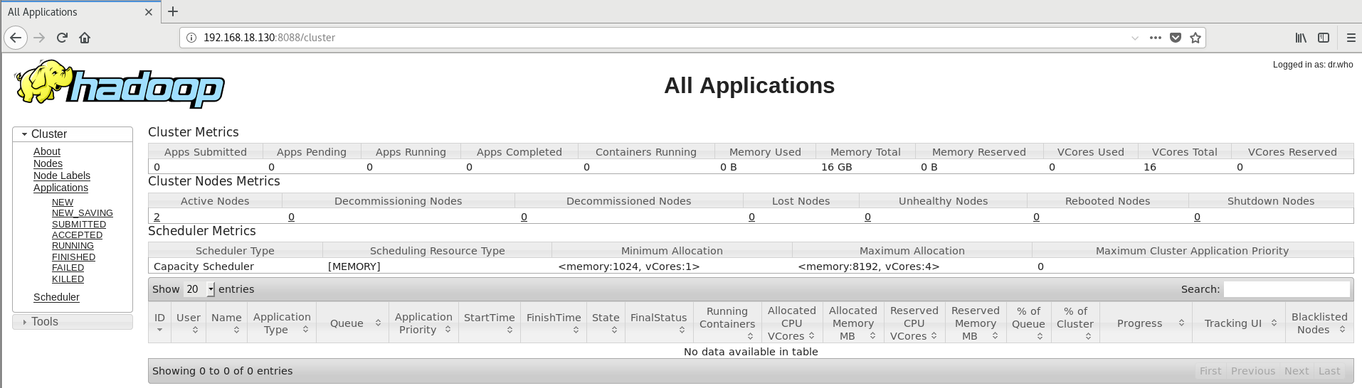
YARN Web主界面——应用程序列表效果图

Slide 21
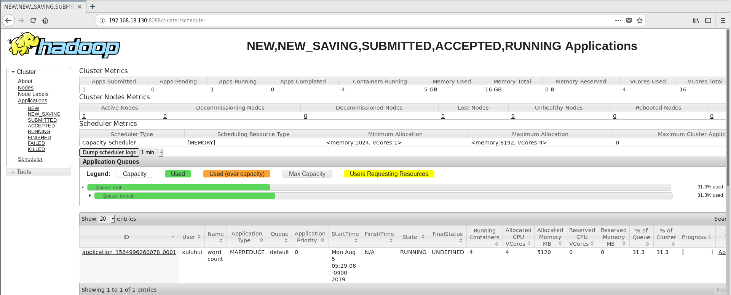
YARN-App运行中的调度器效果图

Slide 22
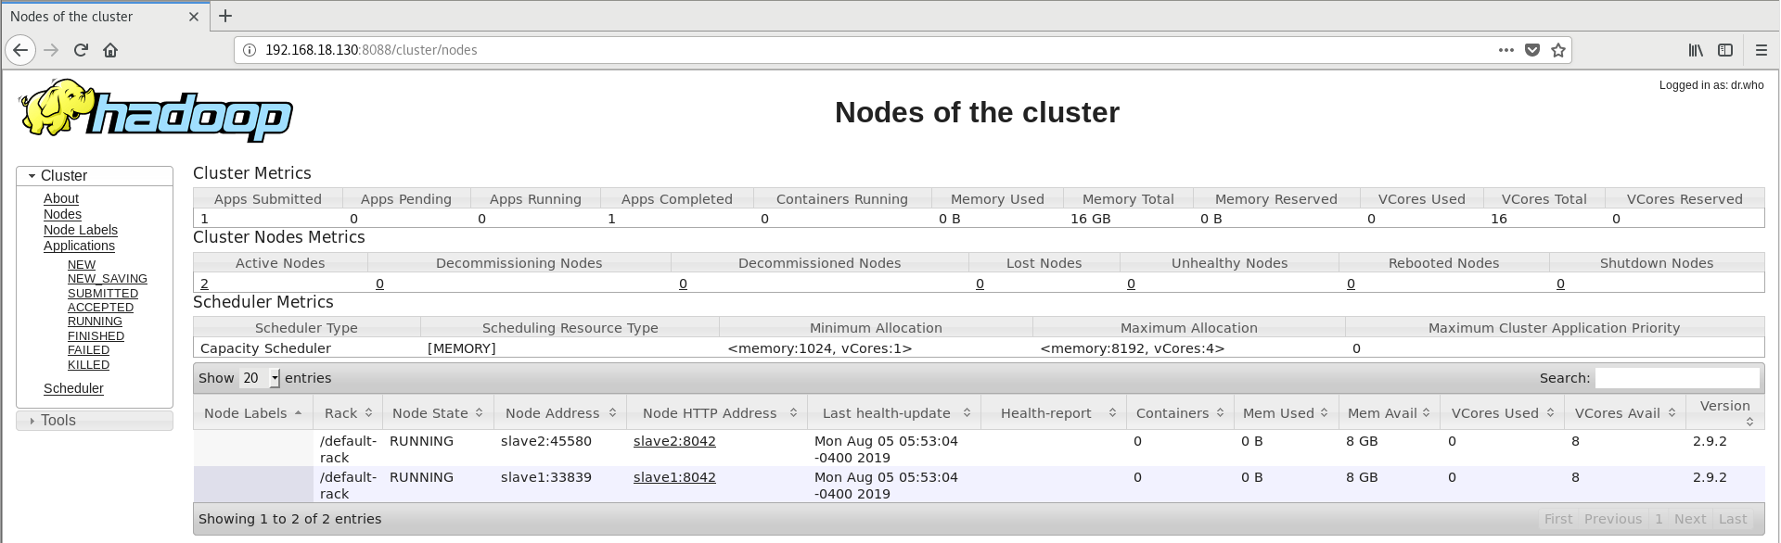
集群资源统计信息效果图

Slide 23
5.4.2 YARN Shell
YARN Shell接口面向YARN管理员。通过Shell接口，管理员能够查看YARN系统级别统计信息，提交YARN-App等。
YARN Shell命令统一入口为：yarn，语法格式如下：
yarn [--config confdir] [COMMAND | CLASSNAME]
注意：若$HADOOP_HOME/bin未加入到系统环境变量PATH中，则需要切换到Hadoop安装目录下，输入“bin/yarn”。

Slide 24
5.4.2 YARN Shell
Usage: yarn [--config confdir] [COMMAND | CLASSNAME]
CLASSNAME run the class named CLASSNAME
or
where COMMAND is one of:
resourcemanager run the ResourceManager
Use -format-state-store for deleting the RMStateStore.
Use -remove-application-from-state-store <appId> for
removing application from RMStateStore.
nodemanager run a nodemanager on each slave
timelinereader run the timeline reader server
timelineserver run the timeline server
rmadmin admin tools
router run the Router daemon
sharedcachemanager run the SharedCacheManager daemon
scmadmin SharedCacheManager admin tools
version print the version
jar <jar> run a jar file
application prints application(s) report/kill application
applicationattempt prints applicationattempt(s) report
container prints container(s) report
node prints node report(s)
queue prints queue information
logs dump container logs
schedulerconf updates scheduler configuration
classpath prints the class path needed to
get the Hadoop jar and the required libraries
cluster prints cluster information
daemonlog get/set the log level for each daemon
top run cluster usage tool

Slide 25
5.4.2 YARN Shell
YARN Shell命令分为系统级命令、程序级命令和其他辅助命令。本章仅介绍部分命令，关于YARN Shell命令的完整说明，读者请参考官方网站https://hadoop.apache.org/docs/r2.9.2/hadoop-yarn/hadoop-yarn-site/YarnCommands.html。

Slide 26
1）系统级命令
命令选项 | 功能描述
rmadmin | 管理集群
node | 查看集群当前节点信息
queue | 查看集群当前队列运行状况
cluster | 查看集群信息

Slide 27
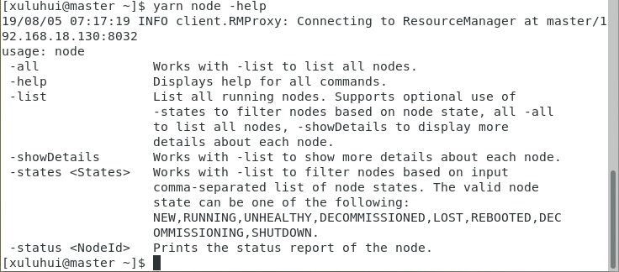
【实例5-1】
【实例5-1】查看YARN集群中当前所有节点信息。
首先，可以使用命令“yarn node -help”来查看“yarn node”的帮助信息。

Slide 28
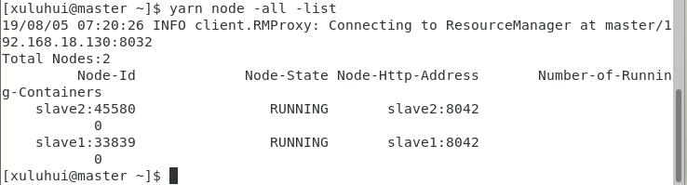
【实例5-1】
【实例5-1】查看YARN集群中当前所有节点信息。
其次，通过使用命令“yarn node -all -list”来显示出集群当前所有节点信息。从图中可以看出，该集群共有2个NodeManager，分别为slave1:33893和slave2:45580，都处于运行状态。

Slide 29
2）程序级命令
命令选项 | 功能描述
jar | 向YARN集群提交YARN-App
application | 查看YARN集群中正在运行的YARN-App
container | 当YARN集群上正在运行YARN-App时，可以使用“container”查看该YARN-App所有Container以及各Container执行状态

Slide 30
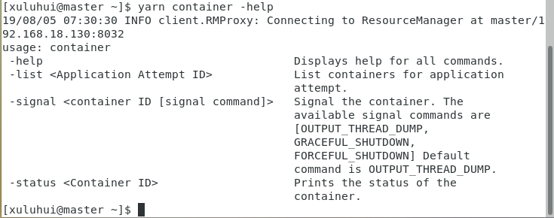
【实例5-2】
【实例5-2】查看某YARN-App运行时分配的所有Container信息。
首先，可以使用命令“yarn container -help”来查看“yarn container”的帮助信息。

Slide 31
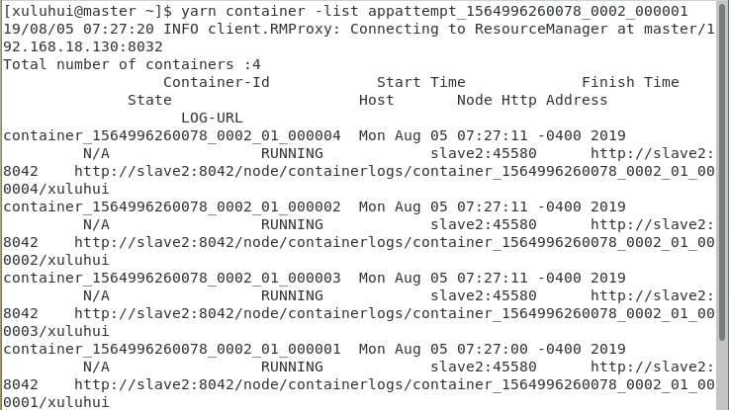
【实例5-2】
【实例5-2】查看某YARN-App运行时分配的所有Container信息。
其次，通过使用命令“yarn container -list <Application Attempt ID>”来查看某YARN-App运行时分配的所有Container信息，运行效果如图5-11所示。从图5-11中可以看出，应用程序application_1564996260078_0002的appattempt_1564996260078_0002_000001共计分配了4个容器Container，分别为container_1564996260078_0002_01_000001 ~ container_1564996260078_0002_01_000004，且这4个容器均在节点slave2:45580上。

Slide 32
3）其他辅助命令
命令选项 | 功能描述
version | 查看YARN版本
classpath | 显示YARN环境变量
logs | 显示某特定进程日志

Slide 33
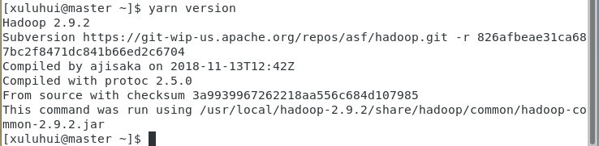
【实例5-3】
【实例5-3】查看YARN版本信息。
使用命令“yarn version”来查看YARN版本信息。

Slide 34
5.4.3 YARN Java API编程
YARN Java API接口面向Java开发工程师。程序员可以通过该接口编写YARN-App。
YARN三大范式及其示例实现
并行范式 | 示例实现
M范式 | DistributedShell框架
M-S-R范式 | MapReduce框架、Spark框架
BSP范式 | Giraph框架

Slide 35
5.4.3 YARN Java API编程
YARN-App三大模块包括：
（1）ApplicationBusinessLogic：应用程序的业务逻辑模块。
（2）ApplicationClient：应用程序客户端，负责提交和监管应用程序。
（3）ApplicationMaster：负责整个应用程序的运行，是应用程序并行化指挥地，需要指挥所有container并行执行ApplicationBusinessLogic。
YARN-App三大模块对应不同范式的类
YARN应用程序标准模块 | DistributedShell框架对应类 | MapReduce框架对应类 | Giraph框架对应类
ApplicationBussinessLogic | 用户编写的Shell命令 | 用户自定义Mapper类、Partition类、和Reduce类 | 用户自定义BasicComputation类
ApplicationClient | Client.java | YARNRunner.java | GiraphYarnClient.java
ApplicationMaster | ApplicationMaster.java | MRAPPMaster.java | GiraphApplicationMaster.java

Slide 36
5.4.3 YARN Java API编程
YARN Java API并不是本章重点，关于YARN API的详细内容，读者请参考官方网站https://hadoop.apache.org/docs/r2.9.2/api/index.html。

Slide 37
5.5 YARN新特性
ResourceManager Restart自动重启机制
ResourceManager HA高可用机制
YARN Federation联邦机制

Slide 38
5.5.1 ResourceManager Restart自动重启机制
1. ResourceManager Restart概述
在YARN体系架构中，ResourceManager地位极其重要，它负责集群资源的统一管理和调度。若ResourceManager发生单点故障，为了减少生产集群中作业执行失败的可能性，YARN提供了新特性——ResourceManager自动重启，该特性保证ResourceManager能尽快自动重启，且重启的过程用户感知不到。

Slide 39
5.5.1 ResourceManager Restart自动重启机制
2. ResourceManager Restart实现原理
ResourceManager自动重启机制在不同版本的Hadoop中有两种不同的实现，两种实现的原理不同，配置相同。
1）Non-work-preserving RM restart（Hadoop 2.4.0实现）
Non-work-preserving RM restart，即在重启过程中任务不保留。其原理是当Client提交一个Application给ResourceManager时，ResourceManager会将该Application的相关信息存储起来，具体存储位置是可以在配置文件中指定的，可以存储到本地文件系统、HDFS或是ZooKeeper上，此外ResourceManager也会保存Application的最终状态信息（failed，killed，finished），如果是在安全环境下运行，ResourceManager还会保存相关证书文件。
当ResourceManager被关闭后，NodeManager和Client由于发现连接不上ResourceManager，会不断向ResourceManager发送消息，以便能及时确认ResourceManager是否已经恢复正常，当ResourceManager重新启动后，它会发送一条re-sync（重新同步）的命令给所有的NodeManager和ApplicationMaster，NodeManager收到重新同步的命令后会杀死所有的正在运行的Containers并重新向ResourceManager注册，从ResourceManager的角度来看，每台重新注册的NodeManager跟一台新加入到集群中NodeManager是一样的。ApplicationMaster收到重新同步的命令后会自行将自己杀掉。接下来，ResourceManager会将存储的关于Application的相关信息读取出来，并重新提交运行在ResourceManager关闭之前最终状态为正在运行中的Application。

Slide 40
5.5.1 ResourceManager Restart自动重启机制
2. ResourceManager Restart实现原理
2）Work-preserving RM restart（Hadoop 2.6.0实现）
Work-preserving RM restart，即在重启过程中任务是保留的。它与第一种实现的区别在于，ResourceManager会记录下Container整个生命周期的数据，包括Application运行的相关数据、资源申请状况、队列资源使用状况等数据。如此一来，当ResourceManager重启之后，会读取之前存储的关于Application的运行状态数据，同时发送re-sync命令，与第一种方式不同的是，NodeManager在接受到重新同步的命令后并不会杀死正在运行的Containers，而是继续运行Containers中的任务，同时将Containers的运行状态发送给ResourceManager，之后，ResourceManager根据自己所掌握的数据重构Container实例和相关的Application运行状态，如此一来，就实现了在ResourceManager重启之后，会紧接着ResourceManager关闭时任务的执行状态继续执行。
对比以上两种实现方式，第一种只保存了Application提交的信息和最终执行状态，并不保存运行过程中的相关数据，所以ResourceManager重启后，会先杀死正在执行的任务，再重新提交，从零开始执行任务。第二种方式则保存了Application运行中的状态数据，所以在ResourceManager重启之后，不需要杀死之前的任务，而是接着原来执行到的进度继续执行。ResourceManager将应用程序的状态及其他验证信息保存到一个可插拔的状态存储中，ResourceManager重启时从状态存储中重新加载这些信息，然后重新开始之前正在运行的应用程序，用户不需要重新提交应用程序。

Slide 41
5.5.1 ResourceManager Restart自动重启机制
2. ResourceManager Restart实现原理
2）Work-preserving RM restart（Hadoop 2.6.0实现）
Work-preserving RM restart，即在重启过程中任务是保留的。它与第一种实现的区别在于，ResourceManager会记录下Container整个生命周期的数据，包括Application运行的相关数据、资源申请状况、队列资源使用状况等数据。如此一来，当ResourceManager重启之后，会读取之前存储的关于Application的运行状态数据，同时发送re-sync命令，与第一种方式不同的是，NodeManager在接受到重新同步的命令后并不会杀死正在运行的Containers，而是继续运行Containers中的任务，同时将Containers的运行状态发送给ResourceManager，之后，ResourceManager根据自己所掌握的数据重构Container实例和相关的Application运行状态，如此一来，就实现了在ResourceManager重启之后，会紧接着ResourceManager关闭时任务的执行状态继续执行。
对比以上两种实现方式，第一种只保存了Application提交的信息和最终执行状态，并不保存运行过程中的相关数据，所以ResourceManager重启后，会先杀死正在执行的任务，再重新提交，从零开始执行任务。第二种方式则保存了Application运行中的状态数据，所以在ResourceManager重启之后，不需要杀死之前的任务，而是接着原来执行到的进度继续执行。ResourceManager将应用程序的状态及其他验证信息保存到一个可插拔的状态存储中，ResourceManager重启时从状态存储中重新加载这些信息，然后重新开始之前正在运行的应用程序，用户不需要重新提交应用程序。

Slide 42
5.5.1 ResourceManager Restart自动重启机制
3. ResourceManager Restart配置
1）启用ResourceManager重启功能
配置项“yarn.resourcemanager.recovery.enabled”的默认值为“false”，在配置文件yarn-site.xml中添加以下内容：
<property>
<description>Enable RM to recover state after starting. If true, then yarn.resourcemanager.store.class must be specified</description>
<name>yarn.resourcemanager.recovery.enabled</name>
<value>true</value>
</property>

Slide 43
5.5.1 ResourceManager Restart自动重启机制
3. ResourceManager Restart配置
2）配置状态存储
配置项“yarn.resourcemanager.store.class”定义了用于状态存储的类，有三种取值：
org.apache.hadoop.yarn.server.resourcemanager.recovery.ZKRMStateStore：基于ZooKeeper的状态存储实现。
org.apache.hadoop.yarn.server.resourcemanager.recovery.FileSystemRMStateStore：基于Hadoop文件系统的状态存储实现。
org.apache.hadoop.yarn.server.resourcemanager.recovery.LeveldbRMStateStore：基于LevelDB的状态存储实现。

Slide 44
5.5.1 ResourceManager Restart自动重启机制
3. ResourceManager Restart配置
2）配置状态存储
默认是“org.apache.hadoop.yarn.server.resourcemanager.recovery.FileSystemRMStateStore”，基于Hadoop文件系统的状态存储实现。例如，选用基于ZooKeeper的状态存储实现，在配置文件yarn-site.xml中添加以下内容：
<property>
<description>The class to use as the persistent store.</description>
<name>yarn.resourcemanager.store.class</name>
<value>org.apache.hadoop.yarn.server.resourcemanager.recovery.ZKRMStateStore</value>
</property>

Slide 45
5.5.1 ResourceManager Restart自动重启机制
3. ResourceManager Restart配置
2）配置状态存储
然后需要配置被ResourceManager用于状态存储的ZooKeeper服务器列表，依照在第6章部署的ZooKeeper集群，在配置文件yarn-site.xml中添加以下内容：
<property>
<name>yarn.resourcemanager.zk-address</name>
<value>192.168.18.130:2181,192.168.18.131:2181,192.168.18.132:2181</value>
</property>

Slide 46
5.5.2 ResourceManager HA高可用机制
1. ResourceManager HA概述
在YARN中，ResourceManager负责整个集群资源的管理和应用程序的调度，Hadoop 2.4之前，ResourceManager存在单点故障问题，一旦出现故障，就会影响到整个集群的正常运行。在Hadoop 2.4中，增加了Active/Standby ResourceManager，以解决ResourceManager单点故障问题，这就是ResourceManager High Availability（ResourceManager高可用机制，简称ResourceManager HA）。

Slide 47
5.5.2 ResourceManager HA高可用机制
2. ResourceManager HA体系架构
② 如果Active RM失效则进行故障切换（故障切换可手工或自动完成）
Active
ResourceManager
Standby
ResourceManager
① Active RM将其状态写入ZooKeeper
ZooKeeper集群
ZooKeeper
ZooKeeper
ZooKeeper

Slide 48
5.5.2 ResourceManager HA高可用机制
3. ResourceManager HA切换配置
1）手工切换
当Active ResourceManager发生故障时，管理员可通过命令手工切换，首先查看当前RM状态，然后手工切换RM，依次使用命令如下所示：
yarn rmadmin -getServiceState rm1
yarn rmadmin -transitionToStandby rm1
2）自动切换
通过内嵌的基于ZooKeeper的ActiveStandbyElector来决定哪个ResourceManager处于Active状态。当Active ResourceManager出现故障时，其他的ResourceManager将会被自动选举并切换成Active状态。

Slide 49
【实例5-4】
【实例5-4】假设某一集群共有8台机器，每个节点进程分布如下表所示。试对该集群配置ResourceManager HA自动切换。
 | master1 | master2 | master3 | slave1 | slave2 | slave3 | slave4 | slave5
NameNode | √ | √
DataNode |  |  |  | √ | √ | √ | √ | √
ResourceManager | √ | √
NodeManager |  |  |  | √ | √ | √ | √ | √
JournalNode | √ | √ | √
ZooKeeper | √ | √ | √
DFSZKFailover-Controller | √ | √

Slide 50
【实例5-4】
首先，需要在配置文件yarn-site.xml中添加如下内容：
<!-- 开启RM高可用 -->
<property>
<name>yarn.resourcemanager.ha.enabled</name>
<value>true</value>
</property>
<!-- 指定RM的cluster id -->
<property>
<name>yarn.resourcemanager.cluster-id</name>
<value>yarn-cluster</value>
</property>
<!-- 指定RM的名字 -->
<property>
<name>yarn.resourcemanager.ha.rm-ids</name>
<value>rm1,rm2</value>
</property>

Slide 51
【实例5-4】
<!-- 指定RM的地址 -->
<property>
<name>yarn.resourcemanager.hostname.rm1 </name>
<value>master1</value>
</property>
<property>
<name>yarn.resourcemanager.hostname.rm2 </name>
<value>master2</value>
</property>
<property>
<name>yarn.resourcemanager.webapp.address.rm1</name>
<value>master1:8088</value>
</property>
<property>
<name>yarn.resourcemanager.webapp.address.rm2</name>
<value>master2:8088</value>
</property>
<!-- 指定ZooKeeper集群地址 -->
<property>
<name>yarn.resourcemanager.zk-address</name>
<value>master1:2181,master2:2181,master3:2181</value>
</property>
<property>
<name>yarn.nodemanager.aux-services</name>
<value>mapreduce_shuffle</value>
</property>

Slide 52
【实例5-4】
其次需要在配置文件mapred-site.xml中添加如下内容：
<!—指定MapReduce框架为YARN方式 -->
<property>
<name>mapreduce.framework.name</name>
<value>yarn</value>
</property>

Slide 53
5.5.3 YARN Federation联邦机制
1. YARN Federation概述
众所周知，YARN可以扩展到数千个节点。YARN的可伸缩性由ResourceManager确定，并且与节点数、活跃的应用程序、活跃的容器和心跳频率成比例。降低心跳可以提高可扩展性，但对利用率有害。基于联邦（Federation）的方法，通过联合多个YARN子集，可以将单个YARN集群扩展到数万个节点。YARN Federation是将大的（10-100k节点）集群划分成称为子集群的较小单元，每个集群具有其自己的ResourceManager和NodeManager。联合系统（Federation System）将这些子集群拼接在一起，使它们成为应用程序的一个大型YARN集群。在此联合环境中运行的应用程序将看到单个大型YARN集群，并且能够在联合集群的任何节点上计划任务。联合系统将与子集群的ResourceManager协商并为应用程序提供资源，目标是允许单个作业无缝地“跨越”子集群。
这种设计在结构上是可扩展的，因为通过限制每个ResourceManager负责的节点数量，并且采用适当的策略将会保证大多数应用程序驻留在单个子集群中，因此每个ResourceManager看到的应用程序数量也是有限的。这意味着几乎可以通过简单地添加子集来线性扩展（因为它们之间需要很少的协调）。

Slide 54

5.5.3 YARN Federation联邦机制
2. YARN Federation体系架构
加载策略
State Store
加载策略
提交应用程序
成员
提交
应用程序
路由器
RM
RM
rm1
AM
分配
rm2
Task
分配
分配
Task
路由器
AMRMProxy
AMRMProxy
AMRMProxy
AMRMProxy
NM
NM
NM
NM
路由器
node1
node2
node3
node4
YARN子集群1
YARN子集群2

Slide 55
5.5.3 YARN Federation联邦机制
2. YARN Federation体系架构
（1）YARN Sub-cluster
子集群。子集群是一个YARN集群，具有多达数千个节点。
子集群的YARN ResourceManager将在保持高可用性的情况下运行，即，应该能够容忍YARN ResourceManager、NodeManager故障。如果整个子集群遭到破坏，外部机制将确保在单独的子集群中重新提交作业。
子集群也是联合环境中的可伸缩性单元。可以通过添加一个或多个子集群来扩展联合环境。
（2）Router
路由组件。一个Federation集群可以配置一组，但最少配置一个。用户提交应用时首先会访问其中一个Router，然后Router会先从State Store中获得所有“Sub Cluster”信息（Active ResourceManager和其他一些使用率信息），之后根据配置的路由策略（从策略存储中获取）将应用程序提交请求转发到对应的ResourceManager上。
（3）AMRMProxy
AMRMProxy是应用程序和多个ResourceManager通讯的桥梁。它允许一个Application可以跨子集群运行。例如，一个Application有2000个task，这些task会分散到所有子集群上运行，每个子集群运行一部分。AMRMProxy运行在所有的NodeManager机器上，它实现的ApplicationMasterProtocol接口作为ApplicationMaster的YARN ResourceManager的代理。应用程序不能直接与子集群的ResourceManager通信。YARN框架强制应用程序只能连接到AMRMProxy，从而提供对多个YARN ResourceManager（通过动态路由/拆分/合并通信）的透明访问。在任何时候，作业都可以跨主子集群和多个辅助子集群运行，其中AMRMProxy的运行策略会试图限制每个作业的占用空间以降低调度上的开销。
（4）Global Policy Generator（GPG）
全局策略生成器忽略整个联合，并确保系统始终被正确的配置和调整。关键设计点是集群的可用性不依赖于永远在线的GPG。
（5）Federation State-Store
联合状态定义了需要维护的附加状态，以便将多个单独的子集群松散地耦合到单个大型联合集群中。
（6）Federation Policy Store
联合策略存储是一个逻辑上独立的存储，其中包含有关如何将应用程序和资源请求路由到不同子集群的信息。当前的实现提供了几种策略，从随机/散列/循环/优先级（random/hashing/roundrobin/priority）到更复杂的策略，这些策略考虑了子集群的负载。

Slide 56
5.5.3 YARN Federation联邦机制
3. YARN Federation配置
关于YARN Federation如何配置，本章不再讲述，有兴趣的读者可以参考官网https://hadoop.apache.org/docs/r2.9.2/hadoop-yarn/hadoop-yarn-site/Federation.html。

Slide 57
5.6 其它统一资源管理调度框架
统一资源管理和调度平台一般都具有以下特点：
（1）支持多种计算框架
统一资源管理和调度平台应该提供一个全局的资源管理器。所有接入的框架要先向该全局资源管理器申请资源，申请成功之后，再由框架自身的调度器决定资源交由哪个任务使用，也就是说，整个大的系统是一个双层调度器，第一层是统一管理和调度平台的调度器，另外一层是框架自身的调度器。
统一资源管理和调度平台应该提供资源隔离。不同的框架中的不同任务往往需要的资源（内存，CPU，网络IO等）不同，它们运行在同一个集群中，会相互干扰，为此，应该提供一种资源隔离机制避免任务之间由于资源争用而导致效率的下降。
（2）扩展性
现有的分布式计算框架都会将系统扩展性作为一个非常重要的设计目标，比如Hadoop，好的扩展性意味着系统能够随着业务的扩展而线性扩展。统一资源管理和调度平台融入多种计算框架后，不应该破坏这种特性，也就是说，统一管理和调度平台不应该制约框架进行水平扩展。
（3）容错性
同扩展性类似，容错性也是当前分布式计算框架的一个重要设计目标，统一管理和调度平台在保持原有框架的容错特性基础上，自己本身也应具有良好的容错性。
（4）高资源利用率
如果采用静态资源分配，也就是每个计算框架分配一个集群，往往由于作业自身特点或者作业提交频率等原因，造成集群利用率很低。当将各种框架部署到同一个大的集群中，进行统一管理和调度后，由于各种作业交叉且作业提交频率大幅度升高，则为资源利用率的提升增加了机会。
（5）细粒度资源分配
细粒度的资源分配是指资源分配对象是任务（Task），不是作业（Job）、框架（Framework）或者应用程序（Application）。这至少会带来以下几个好处：高资源利用率、高响应时间和较好的局部性。

Slide 58
5.6 其它统一资源管理调度框架
Apache Mesos
Hadoop Corona
Google Borg/Omega/Kubernetes
Docker Swarm

Slide 59
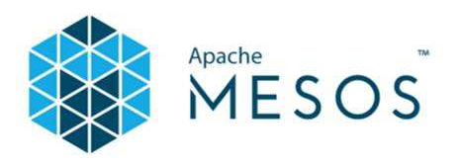
5.6.1 Apache Mesos
Apache Mesos诞生于UC Berkeley的一个研究项目，是仿Google内部的资源管理系统Borg实现的，现已成为Apache的一个开源项目，当前有一些公司使用Mesos管理集群资源，如国外的Twitter、Apple，国内的豆瓣等。

Slide 60
5.6.1 Apache Mesos
Apache Mesos采用Master/Slave架构，一个Mesos Master管理多个Mesos Agent。其中，Mesos Master是非常轻量级的，仅保存了各种计算框架和Mesos Agent的一些状态，而这些状态很容易通过计算框架和Mesos Agent重新注册而重构，Mesos使用ZooKeeper解决了Mesos Master的单点故障问题。Mesos Master实际上是一个全局资源调度器，采用某种策略将某个Mesos Agent上的空闲资源分配给某一个计算框架，各种计算框架通过自己的调度器向Mesos Master注册，以接入到Mesos中；而Mesos Agent主要功能是汇报任务的状态和启动各个计算框架的执行器（Executor）。
ZooKeeper集群
ZooKeeper
ZooKeeper
ZooKeeper
Hadoop
Scheduler
MPI
Scheduler
Mesos Master
Standby Master
Standby Master
Mesos Agent
Mesos Agent
Mesos Agent
Hadoop executor
MPI
executor
Hadoop executor
MPI executor
task
task
task
task

Slide 61
5.6.2 Hadoop Corona
Hadoop Corona是Facebook开源的下一代MapReduce框架，其基本设计动机和Apache的YARN一致。
官方网站：https://corona.apache.org/

Slide 62
5.6.2 Hadoop Corona
Hadoop Corona采用Master/Slave架构
Resource Request
Lauch Task
Heartbeat
ClusterManager
CoronaTaskTracker
CoronaTaskTracker
CoronaTaskTracker
MapTask
MapTask
CoronaJobTracker
MapTask
ReduceTask
MapTask
ReduceTask
MapTask
ReduceTask
MapTask
ReduceTask

Slide 63
5.6.2 Hadoop Corona
（1）ClusterManager
ClusterManager类似于Apache YARN中的ResourceManager，负责资源分配和调度。ClusterManager掌握着各个节点的资源使用情况，并将资源分配给各个作业（默认调度器为Fair Scheduler）。同YARN中的ResourceManager一样，ClusterManager是一个高度抽象的资源统一分配与调度框架，它不仅可以为MapReduce分配资源，也可以为其他计算框架分配资源。
（2）CoronaJobTracker
CoronaJobTracker类似于YARN中的ApplicationMaster，用于作业的监控和容错，它可以运行在两个模式下：
作为JobClient，用于提交作业和方便用户跟踪作业运行状态。
作为一个Task，运行在某个TaskTracker上。
与MRv1中的JobTracker不同，每个CoronaJobTracker只负责监控一个作业。
（3）CoronaTaskTracker
CoronaTaskTracker类似于YARN中的NodeManager，它的实现重用了MRv1中TaskTracker的很多代码，它通过心跳将节点资源使用情况汇报给ClusterManager，同时会与CoronaJobTracker通信，以获取新任务和汇报任务运行状态。
（4）ProxyJobTracker
ProxyJobTracker用于页面展示一个作业的实际运行信息。

Slide 64
5.6.3 Google Borg/Omega/Kubernetes
1. Borg
Borg是Google的第一代/第二代容器管理系统，在Google已使用和发展十多年。Borg上可以运行成千上万个Job，这些Job来自许多不同的应用，并且跨多个集群，而每个集群有上万个机器。Borg通过组合准入控制、高效的任务打包、超额负载以及基于进程级别性能隔离的机器共享，从而实现了高利用率。它支持高可用的应用，其运行时特性能够最小化错误恢复时间，其调度策略降低了相关错误发生的可能性。Borg的主要用户是Google的开发者以及运行Google应用和服务的系统管理员。

Slide 65
Borg体系架构
配置文件
borgcfg
命令行工具
浏览器
Cell
BorgMaster
read/UI
Shard
调度器
持久存储
（Paxos）
link Shard
Borglet
Borglet
Borglet
Borglet

Slide 66
5.6.3 Google Borg/Omega/Kubernetes
2. Omega
Omega是Borg的延伸。Google在2013年发表的论文中公布了它的下一代集群管理系统Omega的设计细节，但论文并未公布Omega的设计架构。Google经历了三代资源调度器架构，分别是中央式调度器架构（类似于Hadoop JobTracker，但是支持多种类型作业调度）、双层调度器架构（类似于Apache Mesos和Hadoop YARN）和共享状态架构（Omega）。
为了解决双层调度器在全局资源视图和并发控制方面的问题，Google提出了共享状态调度，其典型代表就是Google下一代调度系统Omega。运行在Omega之上的计算框架调度器具有全局资源视图，具有整个集群的完全访问权限。Omega元调度器维护着一个全局共有的集群状态，每个调度器具有一个私有集群状态副本。为增加系统的并发性，Omega采用乐观并发控制机制。

Slide 67

5.6.3 Google Borg/Omega/Kubernetes
3. Kubernetes
Google研发的第三个容器管理系统是Kubernetes（K8s），其Logo如图5-19所示。Kubernetes是一个开源的容器集群管理系统，可以实现容器集群的自动化部署、自动扩缩容、维护等功能。Kubernetes是Google于2014年创建管理的，是Google十多年大规模容器管理技术Borg的开源版本。Kubernetes在开发的时候非常强调开发者在开发集群中应用的体验，它的主要目标就是简化管理和部署复杂的分布式系统，同时还能受益于容器的高利用率。通过Kubernetes可以快速部署应用、快速扩展应用、无缝对接新的应用功能、节省资源及优化硬件资源的使用。

Slide 68
Kubernetes体系架构
网络
命令行工具Kubectl
Worker Node
Master Node
Kubelet
Kube-proxy
API Server
Docker
Pod
Pod
Controller Manager
（复制，命名空间，……)
Scheduler
Container
Container
Container
Container
Container
Container
Worker Node
Kubelet
Kube-proxy
ETCD
Docker
Pod
Pod
Container
Container
Container
Container
Container
Container

Slide 69
Kubernetes体系架构
（1）ETCD
ETCD是Kubernetes提供的默认存储系统，用于存储所有集群状态数据，采用Go语言编写，是一个分布式键值存储，用于协调分布式工作。ETCD除了具备状态存储的功能，还有事件监听和订阅、Leader选举的功能。所谓事件监听和订阅，是指各个其他组件通信并不是通过互相调用API来完成的，而是把状态写入ETCD（相当于写入一个消息），其他组件通过监听ETCD的状态变化（相当于订阅消息），做后续处理，然后再一次把更新的数据写入ETCD。所谓Leader选举，是指它的一些组件比如Scheduler，为了实现高可用，通过ETCD从多个（通常是3个）实例里面选举出来一个做Master，其他都是Standby。
（2）API Server
ETCD是整个系统的核心，所有组件之间通信都需要通过ETCD，实际上，它们并不是直接访问ETCD，而是访问一个代理，这个代理是通过标准的RESTFul API，重新封装了对ETCD接口调用，除此之外，这个代理还实现了一些附加功能，比如身份的认证、缓存等，这个代理就是API Server。API Server用于公开Kubernetes API，它遵循横向扩展架构，是主节点控制面板的前端，任何的资源请求/调用操作都是通过它提供的接口进行，并负责在Kubernetes节点和Kubernetes主组件之间建立通信。
（3）Controller Manager
Controller Manager是实现任务调度的。简单地说，直接请求Kubernetes做调度的都是任务，比如Deployment、Deamon Set或者Job，每一个任务请求发送给Kubernetes之后，都是由Controller Manager来处理的，每一个任务类型对应一个Controller Manager，比如Deployment对应一个叫做Deployment Controller，DaemonSet对应一个DaemonSet Controller。
Controller Manager分为kube-controller-manager和cloud-controller-manager。kube-controller-manager运行管理控制器，它们是集群中处理常规任务的后台线程，逻辑上，每个控制器是一个单独的进程，但为了降低复杂性，它们都被编译成单个二进制文件，并在单个进程中运行，这些控制器包括节点（Node）控制器、副本（Replication）控制器、端点（Endpoints）控制器、Service Account和Token控制器。cloud-controller-manager云控制器管理器负责与底层云提供商的平台交互，云控制器管理器是Kubernetes 1.6中引入的，目前还是Alpha的功能，云控制器管理器仅运行云提供商特定的（controller loops）控制器循环，可以通过将--cloud-provider flag设置为external启动kube-controller-manager，来禁用控制器循环。cloud-controller-manager的控制器包括节点（Node）控制器、路由（Route）控制器、Service控制器、卷（Volume）控制器。

Slide 70
Kubernetes体系架构
（4）Scheduler
Scheduler负责工作节点上资源的分配和管理。Controller Manager会把任务对资源要求，其实就是Pod，写入到ETCD里面，Scheduler监听到有新的资源需要调度（新的Pod），就会根据整个集群的状态，给Pod分配到具体的节点上。
（5）Kubelet
Kubelet是主要的节点代理，运行在每一个节点上，它会监听ETCD中的Pod信息，发现有分配给它所在节点的Pod需要运行，就在节点上运行相应的Pod，并且把状态更新回到ETCD。
（6）Kube-proxy
Kube-proxy可以在每个节点上运行，并且可以跨后端网络服务进行简单的TCP/UDP数据包转发。它是一个网络代理，它反映了每个节点上Kubernetes API中配置的服务。
（7）Docker
Docker用于运行容器。Docker是一种容器管理服务，可帮助开发人员设计应用程序，并通过使用容器更轻松地创建，部署和运行应用程序。Docker具有用于群集容器的内置机制，称为“群集模式”。使用群集模式，可以使用Docker Engine在多台计算机上启动应用程序。
（8）Kubectl
Kubectl是一个命令行工具，提供了针对Kubernetes集群运行命令的方法，以及创建和管理Kubernetes组件的各种方法。它会调用API Server发送请求写入状态到ETCD，或者查询ETCD的状态。

Slide 71
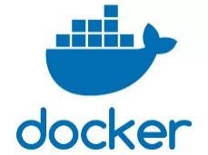

5.6.4 Docker Swarm
Docker Swarm是开源的Docker原生的集群管理工具，之前是个独立项目，Docker 1.12后被整合到Docker Engine中，作为Swarm Mode存在，执行一条命令即可启用。因此Docker Swarm实际上有两种：独立的Swarm和整合后Swarm Mode，官方推荐后者。相较于Kubernetes、Mesos等工具，Swarm最大的优势是轻量、原生和易于配置，它使得原本单主机的应用可以方便地部署到集群中。到2018年，除了原生Swarm应用，Docker Swarm还可以部署和管理Kubernetes应用。

Slide 72
5.6.4 Docker Swarm
Docker Swarm包含两方面：企业级的Docker安全集群和微服务应用编排引擎。集群方面，Swarm将一个或多个Docker节点组织起来，使得用户能够以集群方式管理它们，Swarm 默认内置有加密的分布式集群存储（encrypted distributed cluster store）、加密网络（Encrypted Network）、公用TLS（Mutual TLS）、安全集群接入令牌 Secure Cluster Join Token）以及一套简化数字证书管理的 PKI（Public Key Infrastructure），安全性极高，可以自如地添加或删除节点；编排方面，Swarm提供了一套丰富的API使得部署和管理复杂的微服务应用变得易如反掌，通过将应用定义在声明式配置文件中，就可以使用原生的Docker命令完成部署，Swarm中的最小调度单元是服务（Service），它是随Swarm引入的新概念，在API中是一个新的对象元素，它基于容器封装了一些高级特性，是一个更高层次的概念，当容器被封装在一个服务中时，称之为一个任务（Task）或一个副本，服务中增加了诸如扩缩容、滚动升级以及简单回滚等特性。

Slide 73
Docker Swarm体系架构
Docker
Hub
令牌服务
通过HTTP发送
Docker API
Swarm Manager
Docker
Client
ETCD
Scheduler
Discovery
Service
HTTP
Swarm Worker
Swarm Worker
Swarm Worker
Docker Daemon
Docker Daemon
Docker Daemon
Docker Container

Slide 74
Docker Swarm体系架构
从集群架构来说，一个Swarm由一个或多个Docker节点组成，这些节点可以是物理服务器、虚拟机、树莓派（Raspberry Pi）或云实例，唯一的前提就是要求所有节点通过可靠的网络相连。Docker节点分为管理节点（Manager Node）和工作节点（Worker Node），其中，Manager Node负责管理集群和维护集群状态，还负责分发Task给Worker Node，一个Task表示要在Swarm集群中的某个Node上启动Docker容器，一个或多个Docker容器运行在Swarm集群中的某个Worker Node上；Worker Node接收并执行来自Manager Node的Task，它启动一个Docker容器来运行指定的服务，并且Worker Node需要向Manager Node汇报被指派的Task的执行状态。需要注意的是，默认情况下，Manager Node也可以作为一个Worker Node来执行任务。

Slide 75
5.6 其它统一资源管理调度框架
综上所述，Kubernetes和Docker Swarm是目前最好的容器编排工具，虽然Kubernetes和Docker都在不同的级别工作，但两者不是竞争对手，可以一起使用。Kubernetes可以与Docker引擎集成，以完成Docker容器的调度和执行，由于Docker和Kubernetes都是容器协调器，因此它们都可以帮助管理数字容器并帮助实现DevOps，两者都可以自动执行运行容器化基础架构所涉及的大多数任务，并且是由Apache License 2.0管理的开源软件项目。除此之外，两者都使用YAML格式的文件来管理如何编排容器集群。当两者一起使用时，Docker和Kubernetes都是部署现代云架构的最佳工具，随着Docker Swarm的豁免，Kubernetes和Docker都相互补充。

Slide 76
Kubernetes和Docker Swarm的对比
 | Docker Swarm | Kubernetes
开发公司 | Docker | Google
发布年份 | 2013 | 2014
公司使用 | Bugsnag，Bluestem Brands，Hammerhead，Code Picnic，Dial once等 | Asana，Buffer，CircleCI，Evernote，Harvest，Intel，Starbucks，Shopify等
主服务 | Manager | Master
从服务 | Worker | Nodes
存储 | Volumes | Persistent and Ephermal
公共云服务提供商 | Google，Azure，AWS，OTC | Azure
兼容性 | 用途有限和较少可定制 | 用途广泛和高度可定制
安装 | 易于安装 | 安装过程繁琐
容错性 | 低容错性 | 高容错性
大集群 | 速度被认为是强集群状态 | 即使在大型集群中也提供容器部署和扩展，而不考虑速度
负载均衡 | 将容器Pods定义为服务时启动负载平衡 | 通过集群中的任何节点提供自动内部负载平衡
部署单位 | Task | Pod
社区 | 活跃的用户群，定期更新各种应用程序的图像，与Kubernetes相比，社区规模小 | 获得开源社区和谷歌、亚马逊、微软和IBM等大公司的大力支持
学习难度 | 容易上手 | 学习曲线陡峭
容器设置 | 功能由Docker API提供并受其限制 | 客户端API和YAML在Kubernetes中是唯一的
可扩展性 | 即使非常大的集群中，也可以快速实现容器部署和扩展 | 以牺牲速度为代价为集群状态提供强有力的保证

Slide 77
【本章小结】
1. 理解MapReduce 1.0存在的问题，理解YARN是什么及其优势，了解YARN发展目标。
2. 理解YARN体系架构，理解ResourceManager、ApplicationMaster、NodeManager的功能，理解YARN工作流程。
3. 理解YARN Web UI的使用，掌握YARN Shell常用命令的使用，了解YARN Java API的基本使用。
4. 理解ResourceManager Restart是什么和实现原理，理解ResourceManager HA是什么和体系架构，理解YARN Federation是什么和体系架构，了解以上三种YARN新特性的配置。
5. 了解其它统一资源管理调度框架：Apache Mesos、Hadoop Corona、Google Borg/Omega/Kubernetes、Docker Swarm。

Slide 78
【课后作业】
在线测试
完成云班课活动“在线测试5-统一资源管理和调度框架YARN”。
思考题
1. 试述YARN对MapReduce 1.0的架构进行了怎样的重新设计。
2. 试述YARN体系架构中三大核心组件及各自功能。
3. 实践操作题：尝试在个人YARN集群配置ResourceManager Restart。
4. 实践操作题：尝试在个人YARN集群规划和配置ResourceManager HA的自动切换。
5. 实践操作题：尝试在个人YARN集群配置YARN Federation。

Slide 79
【参考文献】
[1] 董西成. Hadoop技术内幕：深入解析YARN架构设计与实现原理[M]. 北京:机械工业出版社,2014.
[2] MURTHY A, VAVILAPALLI K, EADLINE D. Apache Hadoop YARN: Moving beyond MapReduce and Batch Processing with Apache Hadoop 2[M]. New Jersey: Addison-Wesley Professional,2014.
[3] VAVILAPALLI K, MURTHY A, DOUGLAS C, et al. Apache Hadoop YARN: yet another resource negotiator[J]. SOCC '13 Proceedings of the 4th annual Symposium on Cloud Computing, October 01-03,2013:No.5.
[4] VERMA A, PEDROSA L, KORUPOLU M, et al. Large-scale cluster management at Google with Borg[C]// EuroSys '15 Proceedings of the Tenth European Conference on Computer Systems, April 21-24, 2015:No.18.
[5] SCHWARZKOPF M, KONWINSKI A, ABD-EL-MALEK M, et al. Omega: flexible, scalable schedulers for large compute clusters[C]// EuroSys '13 Proceedings of the 8th ACM European Conference on Computer Systems, April 15-17, 2013:351-364.
[6] BURNS B, GRANT B, OPPENHEIMER D, et al. Borg, Omega, and Kubernetes: Lessons learned from three container-management systems over a decade[J]. Queue, 2016,14(1):10.
[7] Apache Software Foundation. Apache Hadoop WIKI Confluence[EB/OL]. [2019-7-9]. https://cwiki.apache.org/confluence/display/HADOOP2.
[8] Apache Software Foundation. Apache Hadoop 2.9.2官方参考指南[EB/OL]. [2018-11-13]. https://hadoop.apache.org/docs/r2.9.2/.
[9] HINDMAN B, KONWINSKI A, ZAHARIA M, et al. Mesos: A Platform for Fine-Grained Resource Sharing in the Data Center[C]// NSDI'11 Proceedings of the 8th USENIX conference on Networked systems design and implementation, March 30-April 01,2011:295-308.
[10] Apache Software Foundation. Apache Meso官网[EB/OL]. https://mesos.apache.org/.
[11] Hadoop Corona. Hadoop Corona GitHub[EB/OL]. https://github.com/facebookarchive/hadoop-20/tree/master/src/contrib/corona
[12] Kubernetes. Kubernetes官网[EB/OL]. https://kubernetes.io/.
[13] Docker. Swarm mode overview[EB/OL]. https://docs.docker.com/engine/swarm.

Slide 80
THANKS

